Slide 1
Ликвидация засоров с помощью вантуза

Slide 2
Ликвидация засора в раковине с помощью вантуза

Slide 3
1. Берем вантуз в руки

Slide 4
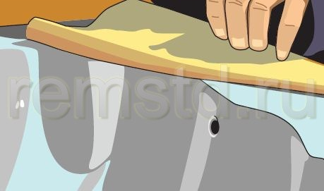
2. Закрываем переливное отверстие тряпкой или заклеиваем скотчем

Slide 5
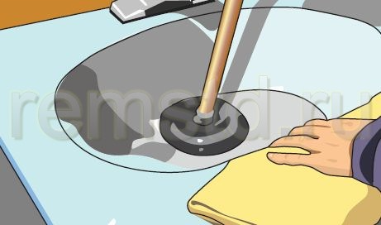
3. Прижимаем вантуз к сливному отверстию раковины

Slide 6
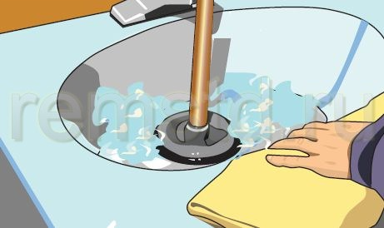
4. Прокачиваем вантузом воздух вверх-вниз, пока вода не уйдет

Slide 7
Ликвидация засора в унитазе с помощью вантуза

Slide 8
Для ликвидации засора в унитазе используется специальный вантуз с узким кольцом на конце, диаметр которого соответствует диаметру отверстия унитаза, обычный вантуз врядли вам сможет помочь. Подробная инструкция представлена на рисунках ниже. Для того чтобы прочищать унитаз с помощью вантуза, в унитазе должно быть достаточное количество воды, которая должна покрыть вантуз. Прочистка слива унитаза выполняется сильными толчковыми движениями вниз в место слива. Вода при этом проталкивается благодаря давлению воздуха, который находится в чаше вантуза. Процесс потребует от вас достаточной аккуратности, чтобы не расколоть унитаз и силы, чтобы эффективно протолкнуть столб воды.

Slide 9
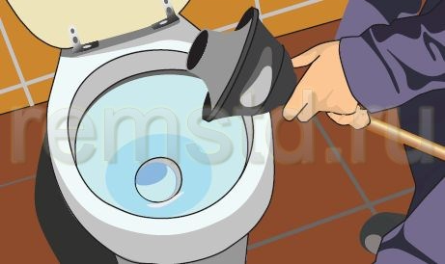
1. Берем вантуз в руки

Slide 10
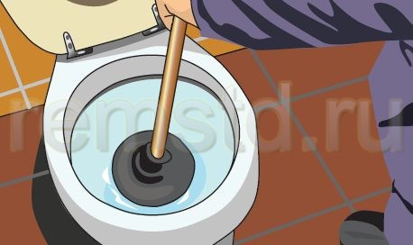
2. Вставляем вантуз в отверстие унитаза и прокачиваем воздух вверх-вниз

Slide 11
3. Продолжаем качать воздух до тех пор, пока вода не станет проходить

Slide 12
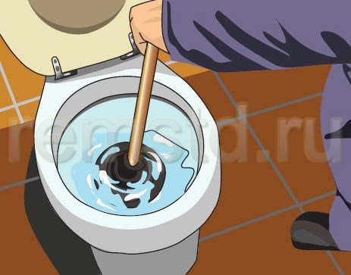
4. Нажимаем кнопку сливного бачка, чтобы убедиться, что вода стала проходить в слив унитаза

Slide 13
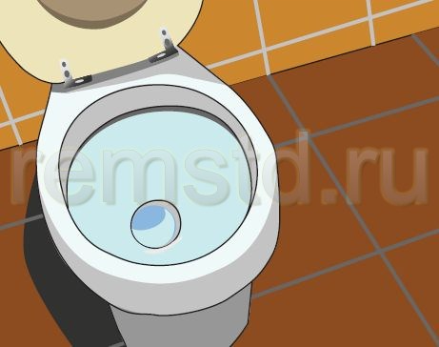
5. Если вода ушла, значит, все сделано правильно

